Slide 1
COM222 desenvolvimento de sistemas web
Aula 06: Javascript DOM

Slide 2
Conteúdo
Document Object Model
Introdução
Encontrando elementos por tag
Encontrando elementos por classe
Encontrando elementos por seletor CSS
Criando elementos no documento
Exercícios

Slide 3
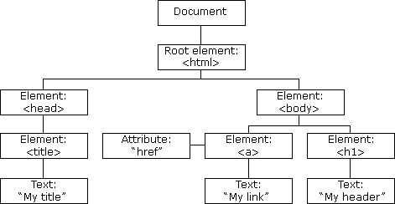
Document Object Model
Quando uma página é carregada, o navegador cria um modelo da página
Document Object Model
O modelo HTML DOM é construído como uma árvore de objetos

Slide 4
Document Object Model
Utilizando o DOM, JavaScript tem o poder necessário para criar HTML dinamicamente. É possível:
alterar os elementos HTML na página
alterar os atributos dos elementos HTML
alterar os estilos CSS
remover um elemento HMTL e seus atributos
adicionar um elemento HMTL e seus atributos
reagir a eventos que ocorrerem em uma página
criar novos eventos na página

Slide 5
Document Object Model
Considere o documento HTML a seguir
<!DOCTYPE html>
<html>
<head>
<meta charset="UTF-8">
<title>DOM</title>
<script src="meuscript.js"></script>
</head>
<body>
<h1 id="id_h1" class="classe_h1">Sou um cabeçalho!</h1>
<p id="id_p1" class="classe_p">
Um texto qualquer dentro de uma tag de parágrafo. Aqui também temos outras tags, como <a href="#">um link<a>, ou um texto
<b>em negrito</b>.
</p>
<p id="id_p2" class="classe_p">
Este é outro parágrafo.
</p>
</body>
</html>

Slide 6
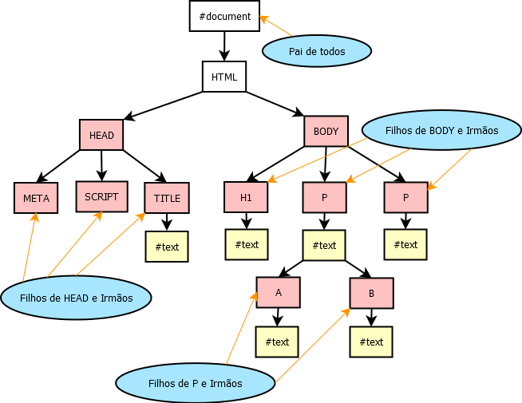
Document Object Model
Existem elementos pai (parent), filho (child) e irmão (sibling).
Estes elementos são caracterizados na forma como estão na árvore.

Slide 7
Document Object Model
Um objeto DOM possui métodos (funções) e propriedades (atributos)
Funções do objeto document:
getElementById
write
addEventListener
...
Propriedades do objeto document:
innerHTML
value
style
...

Slide 8
Encontrando elementos na página
É possível selecionar elementos
Através do ID (como já vimos)
Através da tag
Através da classe
Por seletores CSS
Por coleções de objetos

Slide 9
Encontrando elementos através da tag
Para localizar um elemento pelo nome da tag, utiliza-se o método
getElementsByTagName
O parâmetro a ser passado é o nome da tag que se deseja buscar
O método sempre irá retornar um array contendo os elementos daquela determinada tag
Exemplos:
Para parágrafos, passa-se o parâmetro p
document.getElementsByTagName(“p”)
Para divs, passa-se o parâmetro div
document.geteElementsByTagName(“div”)
e assim por diante.

Slide 10
Encontrando elementos através da tag
Exemplo 1: recuperar e exibir o conteúdo de todos os parágrafos da página
<!DOCTYPE html>
<html>
<head>
<meta charset="UTF-8">
<title>DOM</title>
<script src="meuscript.js"></script>
</head>
<body>
<h1 id="id_h1" class="classe_h1">Linguagens de Programação</h1>
<p id="javascript" class="classe_p">JavaScript</p>
<p id="php" class="classe_p">Php</p>
<p id="python" class="classe_p">Python</p>
<p id="ruby" class="classe_p">Ruby</p>
<button type="button" id="bdefinir" onclick="recuperarPs()">Recuperar </button>
</body>
</html>
function recuperarPs(){
var paragrafos = document.getElementsByTagName("p");
var i;
for (i=0; i<paragrafos.length; i++){
alert(paragrafos[i].innerHTML);
}
}

Slide 11
Encontrando elementos através da tag
Exemplo 2: alterar propriedade dos parágrafos
<!DOCTYPE html>
<html>
<head>
<meta charset="UTF-8">
<title>DOM</title>
<script src="meuscript.js"></script>
</head>
<body>
<h1 id="id_h1" class="classe_h1">Linguagens de Programação</h1>
<p id="javascript" class="classe_p">JavaScript</p>
<p id="php" class="classe_p">Php</p>
<p id="python" class="classe_p">Python</p>
<p id="ruby" class="classe_p">Ruby</p>
<button type="button" id="bdefinir" onclick="definirCores()">Colorir</button>
</body>
</html>
function definirCores(){
var paragrafos = document.getElementsByTagName("p");
var cores = ["blue", "red", "green", "yellow"];
var i;
for (i=0; i<paragrafos.length; i++){
paragrafos[i].style.backgroundColor = cores[i];
}
}

Slide 12
Encontrando elementos através da classe
Para localizar um elemento usando o nome da classe, utiliza-se o método getElementsByClassName
O parâmetro a ser passado é o nome da classe que se deseja buscar
O método sempre irá retornar um array contendo todos os elementos daquela determinada classe
Exemplo
Seja uma classe chamada oculto, definida no CSS que faz com que os objetos fiquem ocultos (display: none)
Deseja-se buscar todos esses elementos e transformá-los em visíveis.
getElementsByClassName(‘oculto’)

Slide 13
Encontrando elementos através da classe
Exemplo 1: alterando o estilo do elemento
estilo.css
.oculto{
display: none;
}
<!DOCTYPE html>
<html>
<head>
<meta charset="UTF-8">
<title>DOM</title>
<link rel="stylesheet" href="estilo.css"/>
<script src="meuscript.js"></script>
</head>
<body>
<h1 id="id_h1" class="classe_h1">Linguagens de Programação</h1>
<p id="javascript" class="oculto">JavaScript</p>
<p id="php" class="oculto">Php</p>
<p id="python" class="oculto">Python</p>
<p id="ruby" class="oculto">Ruby</p>
<button type="button" id="bdefinir" onclick="aparecer()">Aparecer</button>
</body>
</html>
function aparecer(){
var paragrafos = document.getElementsByClassName("oculto");
var i;
for (i=0; i<paragrafos.length; i++){
paragrafos[i].style.display = "block";
}
}

Slide 14
Encontrando elementos através da classe
Exemplo 2: removendo a classe do elemento (forma1)
<!DOCTYPE html>
<html>
<head>
<meta charset="UTF-8">
<title>DOM</title>
<link rel="stylesheet" href="estilo.css"/>
<script src="meuscript.js"></script>
</head>
<body>
<h1 id="id_h1" class="classe_h1">Linguagens de Programação</h1>
<p id="javascript" class="oculto">JavaScript</p>
<p id="php" class="oculto">Php</p>
<p id="python" class="oculto">Python</p>
<p id="ruby" class="oculto">Ruby</p>
<button type="button" id="bdefinir" onclick="aparecer()">Aparecer</button>
</body>
</html>
function aparecer(){
var paragrafos = Array.prototype.slice.call(document.getElementsByClassName("oculto"));
var i;
for (i=0; i<paragrafos.length; i++){
paragrafos[i].className = "";
}
}

Slide 15
Encontrando elementos através da classe
Exemplo 2: removendo a classe do elemento (forma2)
<!DOCTYPE html>
<html>
<head>
<meta charset="UTF-8">
<title>DOM</title>
<link rel="stylesheet" href="estilo.css"/>
<script src="meuscript.js"></script>
</head>
<body>
<h1 id="id_h1" class="classe_h1">Linguagens de Programação</h1>
<p id="javascript" class="oculto">JavaScript</p>
<p id="php" class="oculto">Php</p>
<p id="python" class="oculto">Python</p>
<p id="ruby" class="oculto">Ruby</p>
<button type="button" id="bdefinir" onclick="aparecer()">Aparecer</button>
</body>
</html>
function aparecer(){
var paragrafos = Array.prototype.slice.call(document.getElementsByClassName("oculto"));
var i;
for (i=0; i<paragrafos.length; i++){
paragrafos[i].classList.remove("oculto");
}
}

Slide 16
Encontrando elementos através da classe
estilo.css
Exemplo 3: adicionando uma classe a um elemento
.c{
display: block;
}
.javascript{
background-color: blue;
}
.php{
background-color: red;
}
.python{
background-color: yellow;
}
.ruby{
background-color: green;
}
<!DOCTYPE html>
<html>
<head>
<meta charset="UTF-8">
<title>DOM</title>
<link rel="stylesheet" href="estilo.css"/>
<script src="meuscript.js"></script>
</head>
<body>
<h1 id="id_h1" class="classe_h1">Linguagens de Programação</h1>
<p id="javascript" class="c">JavaScript</p>
<p id="php" class="c">Php</p>
<p id="python" class="c">Python</p>
<p id="ruby" class="c">Ruby</p>
<button type="button" id="bdefinir" onclick="aparecer()">Colorir</button>
</body>
</html>
function aparecer(){
var paragrafos = document.getElementsByTagName("p");
var i;
for (i=0; i<paragrafos.length; i++){
paragrafos[i].classList.add(paragrafos[i].id);
paragrafos[i].classList.remove("c");
}
}

Slide 17
Encontrando elementos através de seletores CSS
Para localizar um elemento utilizando um seletor CSS utiliza-se o método querySelector.
Este método retorna o primeiro elemento que combine com o padrão.
Deve-se especificar um ou mais seletores CSS
Para múltiplos seletores, separe através de vírgulas.
Exemplos:
document.querySelector(“p”)
document.querySelector(“p.oculto”)
document.querySelector(“[type=text]”)
Veja lista de seletores CSS:
http://www.w3schools.com/cssref/css_selectors.asp

Slide 18
Encontrando elementos através de seletores CSS
Exemplo 1: encontrando elemento que possua atributo type = button
<!DOCTYPE html>
<html>
<head>
<meta charset="UTF-8">
<title>DOM</title>
<script src="meuscript.js"></script>
</head>
<body>
<h1 id="id_h1" class="classe_h1">Linguagens de Programação</h1>
<p id="javascript" class="classe_p">JavaScript</p>
<p id="php" class="classe_p">Php</p>
<p id="python" class="classe_p">Python</p>
<p id="ruby" class="classe_p">Ruby</p>
<button type="button" id="bdefinir" onclick="encontrar()">Processa</button>
</body>
</html>
function encontrar(){
var botao = document.querySelector("[type=button]");
botao.style.color = "red";
}

Slide 19
Encontrando elementos através de seletores CSS
querySelectorAll
Retorna um array com todos os elementos que combinam com o padrão.
Deve-se especificar um ou mais seletores CSS
Para múltiplos seletores, separe através de vírgulas.
Exemplos:
document.querySelectorAll(“p”)
document.querySelectorAll(“p.oculto”)
document.querySelectorAll(“[type=text]”)

Slide 20
Criando elementos no documento
Há ainda funções para criar e remover elementos da página, através dos métodos a seguir.
document.createElement(element)
cria um elemento HTML. Deve-se passar por parâmetro a tag que se deseja criar
o método retorna o elemento criado
Exemplo: document.createElement(“p”) , cria um elemento do tipo parágrafo
element.removeChild(elementToRemove)
Remove o filho de um elemento
element.appendChild(newElement)
Adiciona um novo elemento como último filho do elemento da chamada do método
document.replaceChild(newElement, oldElement)
Substitui um elemento por outro
Para outras funções: http://www.w3schools.com/js/js_htmldom_document.asp

Slide 21
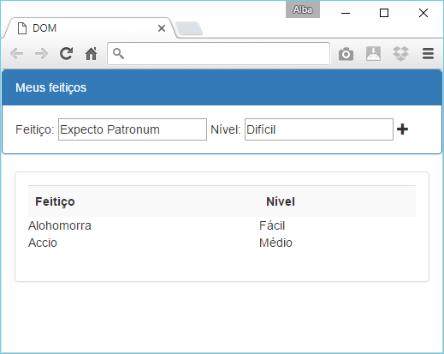
Criando elementos no documento
<!DOCTYPE html>
<html>
<head>
<meta charset="UTF-8">
<title>DOM</title>
<script src="meuscript.js"></script>
</head>
<body>
<div id="formulario" class="panel panel-primary">
<div class="panel-heading">Meus feitiços</div>
<div class="panel-body">
Feitiço: <input type="text"/>
Nível: <input type="text"/>
<button type="button" id= "novo" onclick= "novoItem()">Adicionar</button> </div>
</div>
</div>
<br>
<div class="container col-md-3">
<div class="panel panel-default">
<div class="panel-body">
<table border="1" class="table table-striped" id="tabela">
<tr><th>Feitiço</th><th>Nível</th></tr>
</table>
</div>
</div>
</div>
</bocy>
</html>

Slide 22
Criando elementos no documento
function novoItem(){
var campos = document.getElementsByTagName("input");
var i;
var novaLinha = document.createElement("tr");
for (i=0; i<campos.length; i++){
var novoDado = document.createElement("td");
novoDado.innerHTML = campos[i].value;
novaLinha.appendChild(novoDado);
}
var tabela = document.getElementById("tabela");
tabela.appendChild(novaLinha);
}

Slide 23
Créditos
Slides produzidos por Alba Lopes - IFRN

